Slide 1
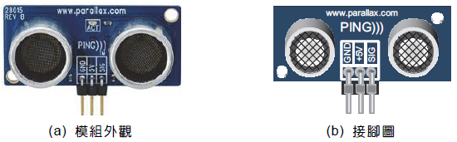
10-1 認識超音波
所謂超音波（ultrasound）是指任何聲波或振動，其頻率超過人耳可以聽到的範圍。
若超音波的頻率太低則雜音增加；反之若超音波的頻率太高則衰減增加，會降低可到達的距離，在可以測量的距離範圍內，應儘可能提高測量頻率，才能準確測量反射波，以得到較高的距離解析度。
一般常用的超音波頻率範圍在20kHz～40kHz之間。超音波直線發射出去後，會不斷擴大而造成擴散損失，距離愈遠則損失愈大。另外，部份超音波會被傳播介質吸收而造成波動能力損失。
一般超音波可以使用的測量距離在l0公尺以內，常用的超音波模組最大測量距離以2～5公尺居多。
圖10-1 PING)))超音波模組

Slide 2
10-2 認識超音波模組
10-2-1 工作原理
圖10-2 PING)))超音波的工作原理

Slide 3
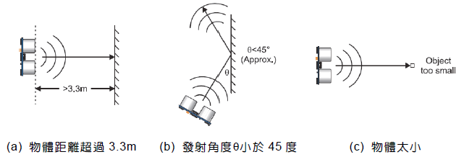
10-2 認識超音波模組
10-2-2 物體定位
圖10-3 三種超音波模組無法定位物體距離的情形

Slide 4
10-3 認識超音波避障自走車
所謂超音波避障自走車是指自走車可以自動運行前進，而且不會碰撞到任何障礙物。
為了讓自走車可以自動避開障礙物，可以使用三個超音波模組分別放置於自走車的車頭右方、前方及左方等三個位置，偵測右方、前方及左方等三個方向的障礙物距離。
如果考慮成本，也可以使用如圖10-4所示伺服馬達與超音波模組的組合，利用伺服馬達自動轉向45度、90度及135度來偵測右方、前方及左方的障礙物距離。
圖10-4 伺服馬達與超音波模組的組合

Slide 5
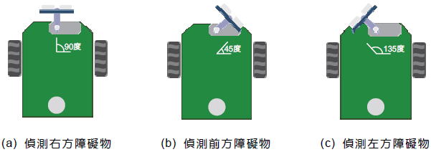
10-3 認識超音波避障自走車
10-3-1 工作原理
當伺服馬達在轉動時，超音波模組是無法正確偵測到障礙物的距離，必須等待伺服馬達停止轉動且穩定一段時間（約0.5秒）後，才能偵測到障礙物的正確距離。
圖10-5 超音波避障自走車轉動角度與偵測方向的關係

Slide 6
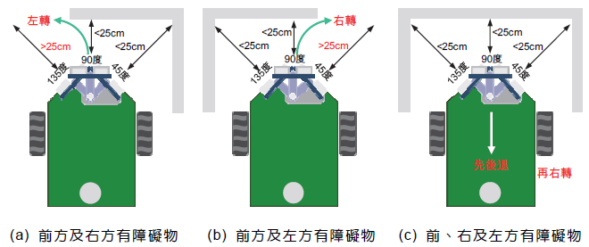
10-3 認識超音波避障自走車
10-3-2 運行策略
當伺服馬達在轉動時，超音波模組是無法正確偵測到障礙物的距離，必須等待伺服馬達停止轉動且穩定一段時間（約0.5秒）後，才能偵測到障礙物的正確距離。
圖10-6 超音波避障自走車的行進路線判斷

Slide 7
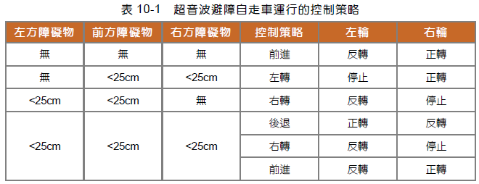
10-3 認識超音波避障自走車
10-3-2 運行策略

Slide 8
10-4 自造超音波避障自走車
圖10-7 超音波避障自走車電路接線圖

Slide 9
10-4 自造超音波避障自走車
功能說明
自走車自動運行前進，當前方有障礙物時，能夠自動判斷一條可以安全前進的路線，使自走車不會碰撞到任何障礙物。
程式：ch10-1.ino

Slide 10
10-4 自造超音波避障自走車
程式：ch10-1.ino

Slide 11
10-4 自造超音波避障自走車
程式：ch10-1.ino

Slide 12
10-4 自造超音波避障自走車
程式：ch10-1.ino

Slide 13
10-4 自造超音波避障自走車
程式：ch10-1.ino

Slide 14
10-4 自造超音波避障自走車
程式：ch10-1.ino

Slide 15
10-4 自造超音波避障自走車
程式：ch10-1.ino

Slide 16
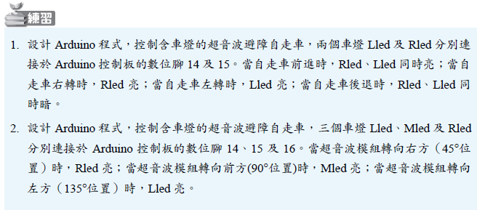
10-4 自造超音波避障自走車
程式：ch10-1.ino

